Slide 1
TRƯỜNG TIỂU HỌC QUANG TRUNG
Sách kết nối tri thức với cuộc sống – Lớp 4
Năm học 2024-2025

MÔN: HOẠT ĐỘNG TRẢI NGHIỆM
Hành vi xâm hại trẻ em
Giáo viên: Lê Thị Hường

Slide 2
01
KHỞI ĐỘNG

Slide 3
02
KHÁM PHÁ
Notes:
Kho ppt Phan Linh_0916.604.268

Slide 4
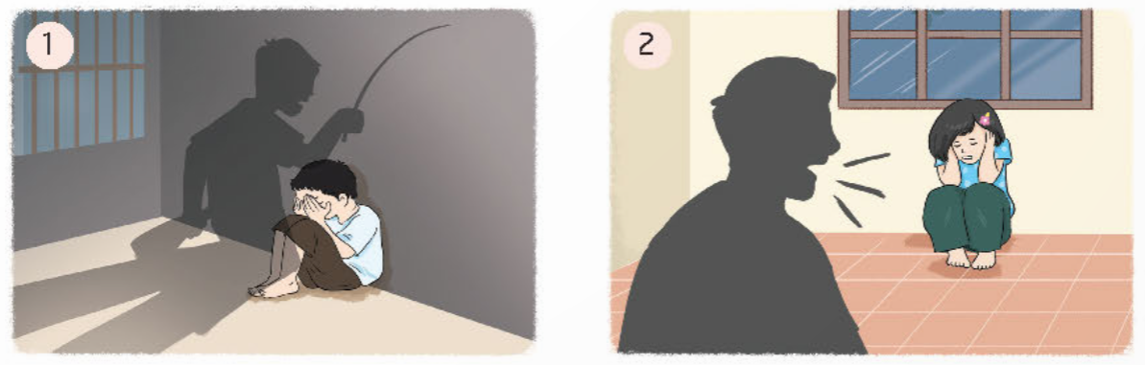
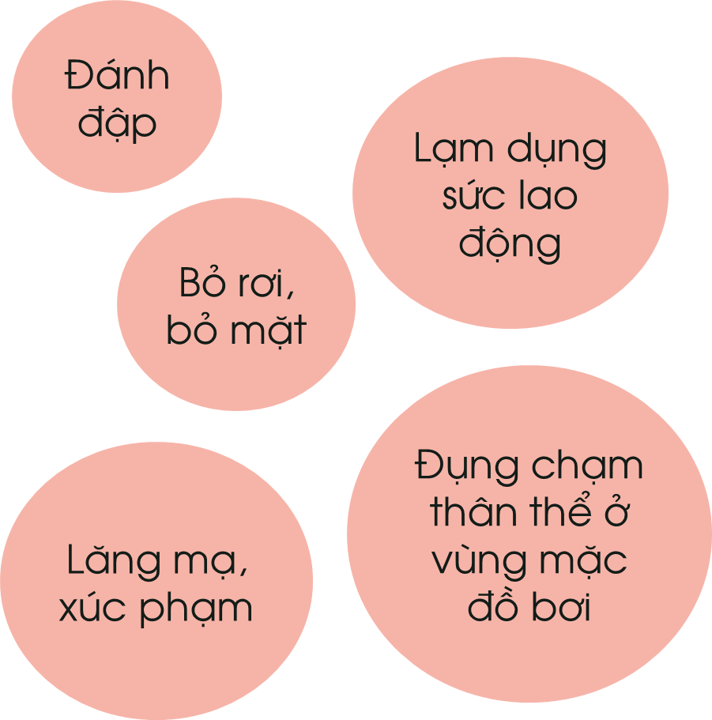
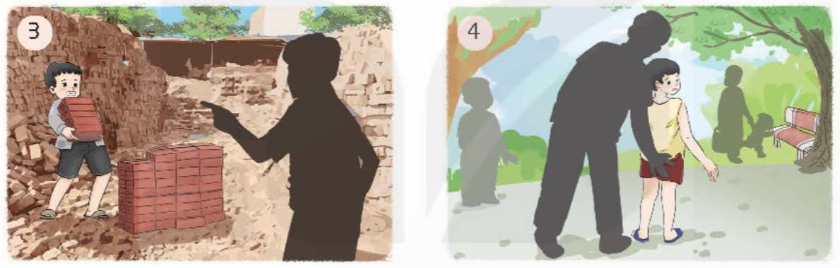
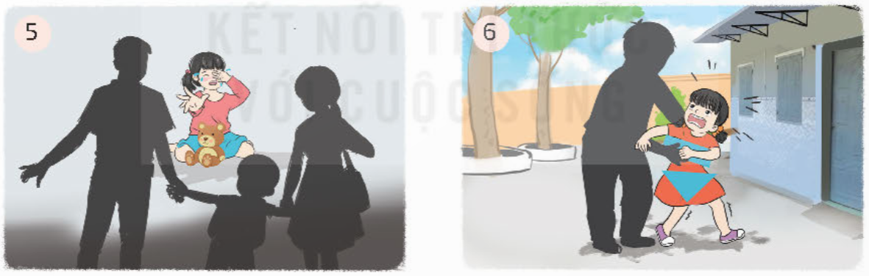
Hoạt động 1:Nhận biết hành vi xâm hại trẻ em
A
B
C
E
D
Notes:
GV cho HS quan sát tranh và lựa chọn cụm từ chỉ hành vi làm tổn thương trẻ em cho phù hợp với từng hình ảnh.

Slide 5
Hoạt động 1:Nhận biết hành vi xâm hại trẻ em
Lăng mạ, xúc phạm
Đánh đập
Notes:
GV cho HS quan sát tranh và lựa chọn cụm từ chỉ hành vi làm tổn thương trẻ em cho phù hợp với từng hình ảnh.

Slide 6
Hoạt động 1:Nhận biết hành vi xâm hại trẻ em
Đụng chạm thân thể ở vùng mặc đồ bơi
Lạm dụng sức lao động
Notes:
GV cho HS quan sát tranh và lựa chọn cụm từ chỉ hành vi làm tổn thương trẻ em cho phù hợp với từng hình ảnh.

Slide 7
Hoạt động 1:Nhận biết hành vi xâm hại trẻ em
Đụng chạm thân thể ở vùng mặc đồ bơi
Bỏ rơi, bỏ mặt
Notes:
GV cho HS quan sát tranh và lựa chọn cụm từ chỉ hành vi làm tổn thương trẻ em cho phù hợp với từng hình ảnh.

Slide 8

Hoạt động 1: Nhận biết hành vi xâm hại trẻ em
Chia sẻ những hành vi xâm hại trẻ em mà em biết.
Notes:
HS chia sẻ

Slide 9
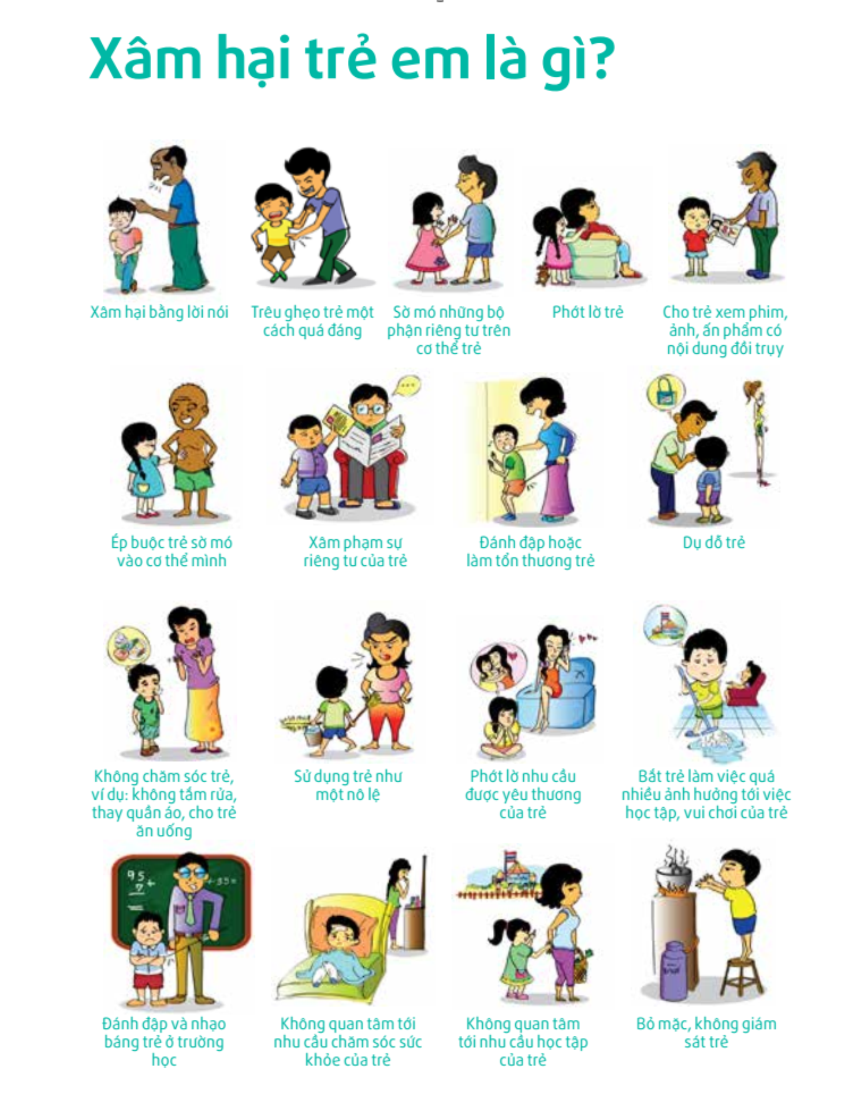
Hoạt động 1: Nhận biết hành vi xâm hại trẻ em
Các hành vi xâm hại trẻ em

Slide 10
Hoạt động 1: Nhận biết hành vi xâm hại trẻ em
Các hành vi xâm hại trẻ em

Slide 11

Những hành vi làm tổn thương trẻ em thường được gọi là “xâm hại trẻ em” vẫn xảy ra hằng ngày. Chúng ta cần cảnh giác, quan sát để nhận biết các hành vi đó, tự bảo vệ mình vào cảnh báo với mọi người.

Slide 12
03
THỰC HÀNH

Slide 13
Hoạt động 2: Tìm hiểu hành vi xâm hại trẻ em
- Tranh mô tả hành vi xâm hại nào?
- Những địa điểm nào có nguy cơ xảy ra xâm hại?
- Thời gian có thể bị xâm hại?
- Những ai có thể có những hành vi xâm hại trên? Làm thế nào để nhận diện họ? Cần lưu ý những dấu hiệu nào?
- Hành vi xâm hại đó để lại hậu quả cho trẻ như thế nào?
Notes:
GV cho HS làm việc nhóm 4 và thảo luận theo các gợi ý. Sau đó mời HS chia sẻ

Slide 14
Hoạt động 2: Tìm hiểu hành vi xâm hại trẻ em
Xâm hại thân thể
Xâm hại tinh thần
Xâm hại tình dục
Notes:
GV mời HS xác định những hình ảnh sau thuộc hình thức xâm hại nào

Slide 15



Hoạt động 2: Tìm hiểu hành vi xâm hại trẻ em
Notes:
GV mời HS xác định những hình ảnh sau thuộc hình thức xâm hại nào

Slide 16
DẶN DÒ
Notes:
GV có thể cho HS về nhà quay góc học tập khi bừa bộn và khi đã dọn ngăn nắp. (Hoặc chụp ảnh)

